Slide 1
Chủ đề 1: KHÁM PHÁ MÁY TÍNH
Bài 1: Khám phá Computer
(tiết 2)

Slide 2
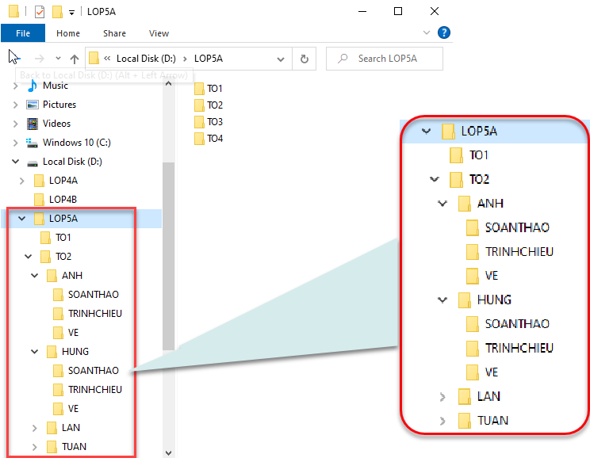
3) Em thực hiện các yêu cầu sau rồi đánh dấu vào đặt trước câu trả lời đúng.
a) Trong ngăn trái, nháy chọn vào thư mục LOP5A, em sẽ
mở thư mục LOP5A trong ngăn phải.
mở thư mục LOP5A trong ngăn trái.
chuyển dấu ( ) thành dấu ( ).
chuyển dấu ( ) thành dấu ( ).
Hình ảnh minh họa cho Windows 10

Slide 3
a) Trong ngăn trái, nháy chọn vào thư mục LOP5A, em sẽ
mở thư mục LOP5A trong ngăn phải.
mở thư mục LOP5A trong ngăn trái.
chuyển dấu ( ) thành dấu ( ).
chuyển dấu ( ) thành dấu ( ).
Hình ảnh minh họa cho Windows 10

Slide 4
b) Trong ngăn trái, nháy chọn vào dấu ( ) trước thư mục LOP5A, em sẽ
mở thư mục LOP5A trong ngăn phải.
chỉ mở thư mục LOP5A trong ngăn trái.
chỉ chuyển dấu ( ) thành dấu ( ).
mở thư mục LOP5A trong ngăn trái và chuyển dấu ( ) thành dấu ( ).
Hình ảnh minh họa cho Windows 10

Slide 5
c) Dấu ( ) trước mỗi thư mục cho em biết
Thư mục đó không có thư mục con.
Thư mục đó đang mở.
Thư mục đó có thư mục con và thư mục đó đang đóng.
Thư mục đó có thư mục con và các tệp.
Hình ảnh minh họa cho Windows 10

Slide 6
d) Dấu ( ) trước mỗi thư mục cho em biết
thư mục đó không có thư mục con.
thư mục đó đang đóng.
thư mục đó có thư mục con và thư mục đó đang mở.
thư mục đó có thư mục con và các tệp.
Hình ảnh minh họa cho Windows 10

Slide 7
e) Thư mục không có dấu ( ) hoặc dấu ( ) đứng trước cho em biết
thư mục đó không có thư mục con.
thư mục đó đang đóng.
thư mục đó có thư mục con.
thư mục đó là thư mục rỗng.
Hình ảnh minh họa cho Windows 10

Slide 8
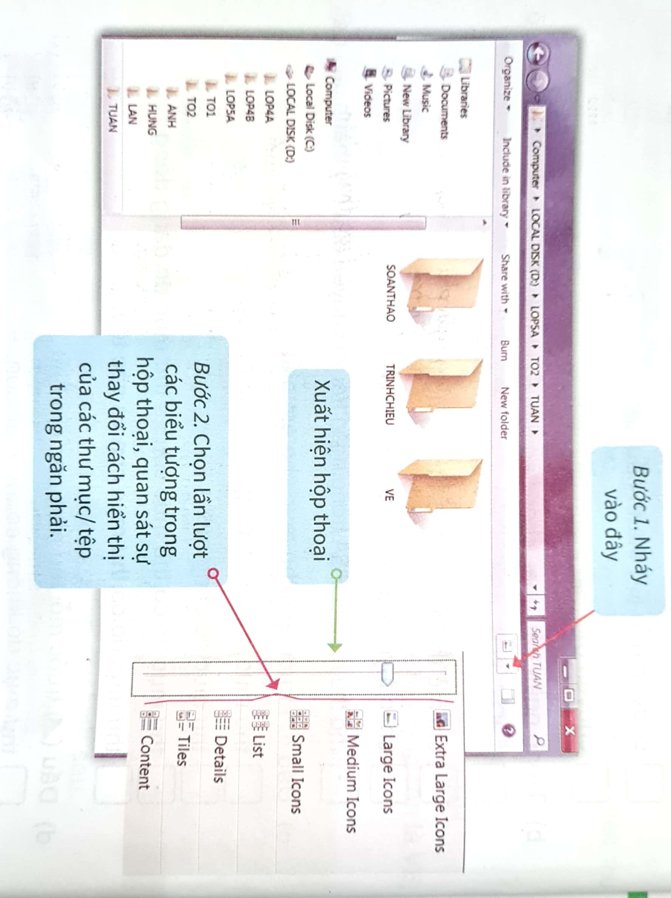
C. HOẠT ĐỘNG ỨNG DỤNG, MỞ RỘNG (SGK tr.11,12)
a) Điều khiển sao cho ngăn trái của cửa sổ giống như sau. Thực hiện các Bước 1, Bước 2 theo hướng dẫn.

Slide 9
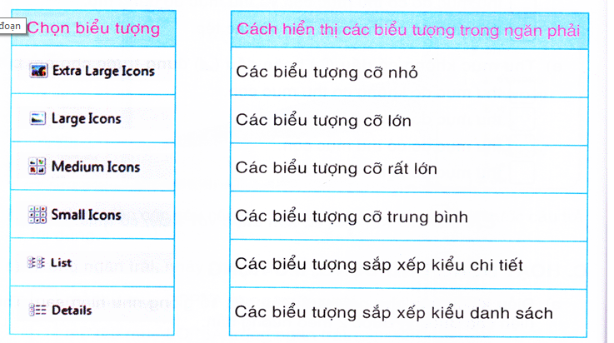
b) Dựa vào hoạt động nối hai cột sao cho đúng.

Slide 10
EM CẦN GHI NHỚ
Cửa sổ chương trình quản lí tệp và thư mục có hai ngăn: ngăn trái và ngăn phải.
Ngoài cách mở thư mục trong ngăn phải đã học, bây giờ em biết thêm cách mở thư mục từ ngăn trái trong cửa sổ Computer.
Ngăn trái cửa sổ giúp em quản lý các thư mục được thuận tiện, dễ dàng.
Phối hợp sử dụng hai ngăn của cửa sổ giúp em thực hiện các thao tác tạo, mở, sao chép, xóa thư mục được nhanh chóng và thuận tiện hơn.

Slide 11
Chúc các em chăm ngoan, học giỏi!

